Slide 1
Wendy Woodrich Previous overseas programs
+ Chile and Dominican Republic language intensive programs

Slide 2
ECUADOR!

Slide 3
Ecuador

Slide 4
Orientation in Quito

Slide 5
Orientación en Quito
Día 10 – Llegar
Día 11 – Visita a la ciudad y charla de orientación
Día 12 – Museo Guayasamín. Mitad del Mundo. Mindo
Día 13 – Caminata y retorno a Quito
Día 14 – Viajar Quito – Cuenca. Conocer a las familias anfitrionas
Día 15 – Examen de ubicación de lengua. Tour por la ciudad

Slide 6
¡CUENCA!

Slide 7
Fundación Amauta
Classes
Computers
Meetings

Slide 8
Horario de clases y actividades

Slide 9
Amauta: staff

Slide 10
Mayra Cardosa y Narcisa Ullauri

Slide 11
Homestay family: housing questionaire

Slide 12
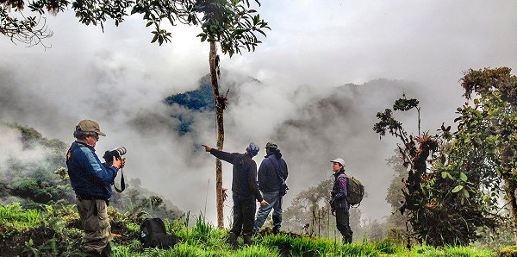
Content classes
La biodiversidad de Ecuador

Slide 13
Content classes
2) Ecuador contemporánea

Slide 14
Language classes

Slide 15
Field trips

Slide 16
El voluntariado

Slide 17
¡y mucho más!

